Slide 1
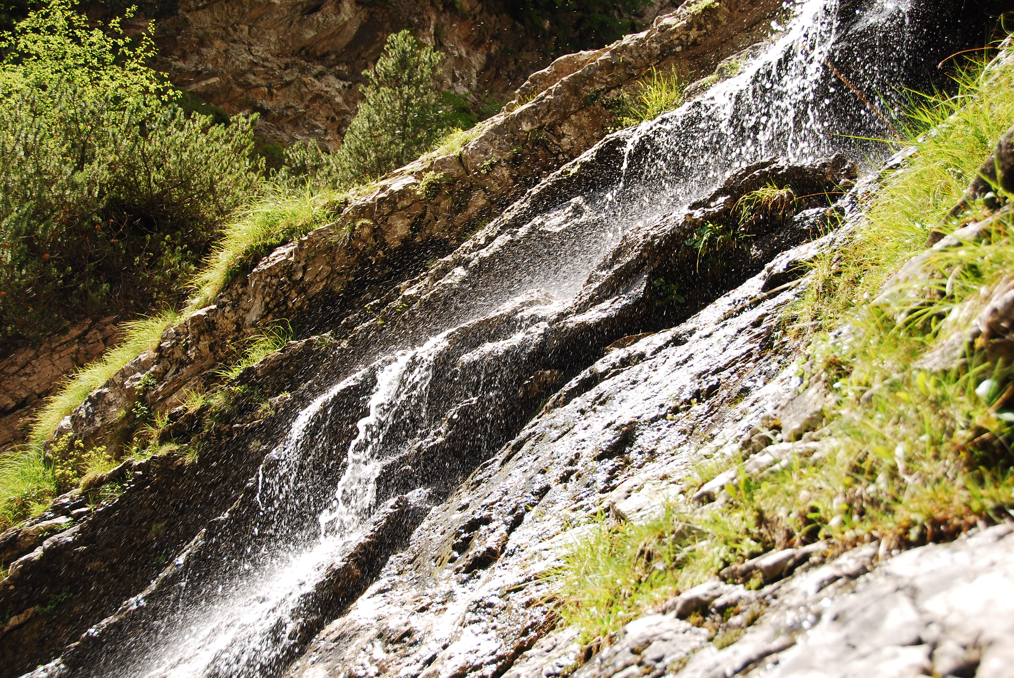
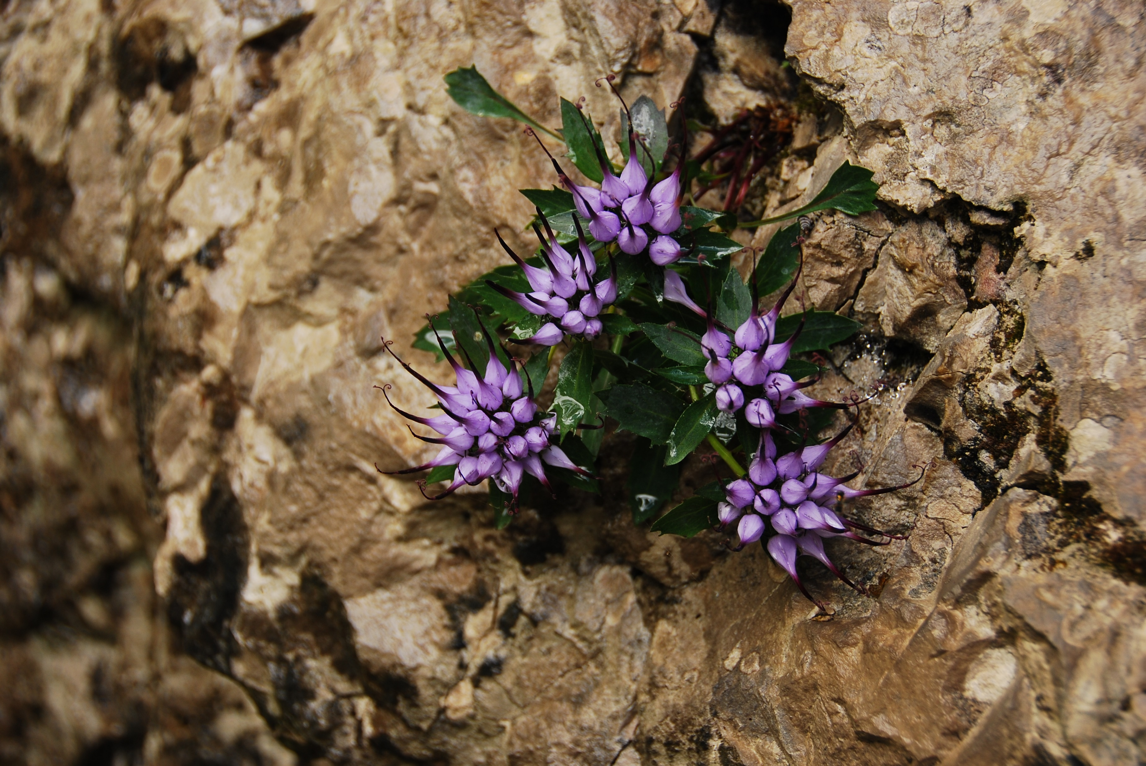
LE REFUGE SEPTIÈME ALPINE Horské útočiště
IL RIFUGIO SETTIMO ALPINI

Slide 2
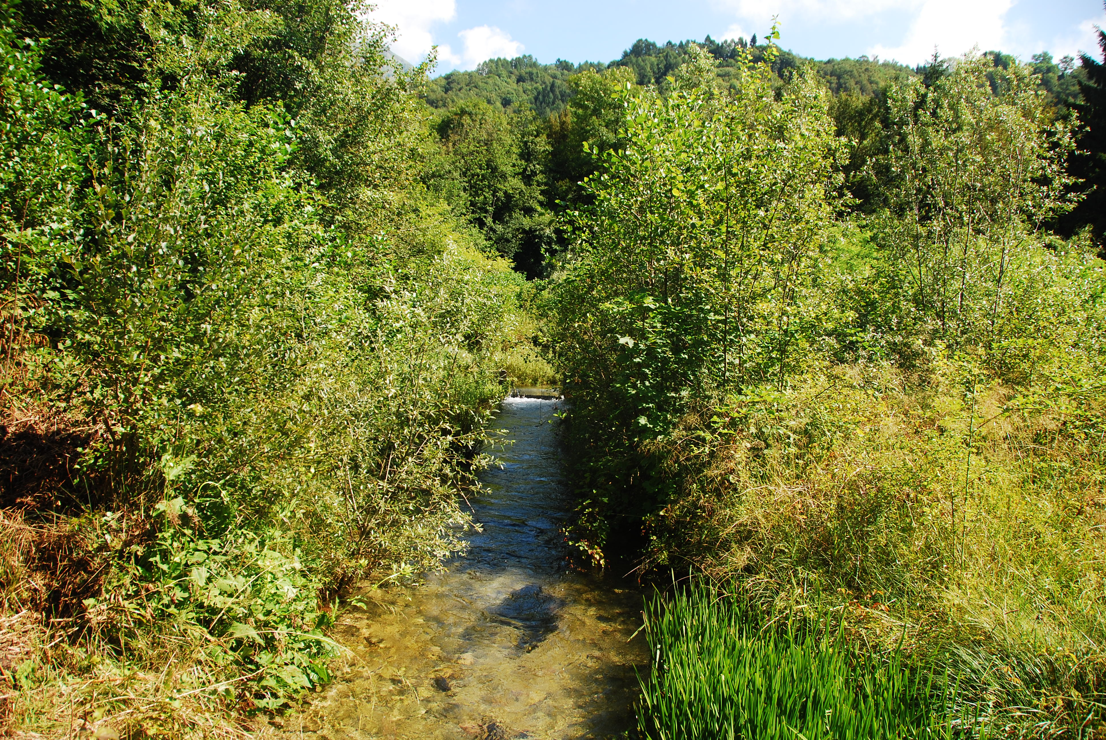
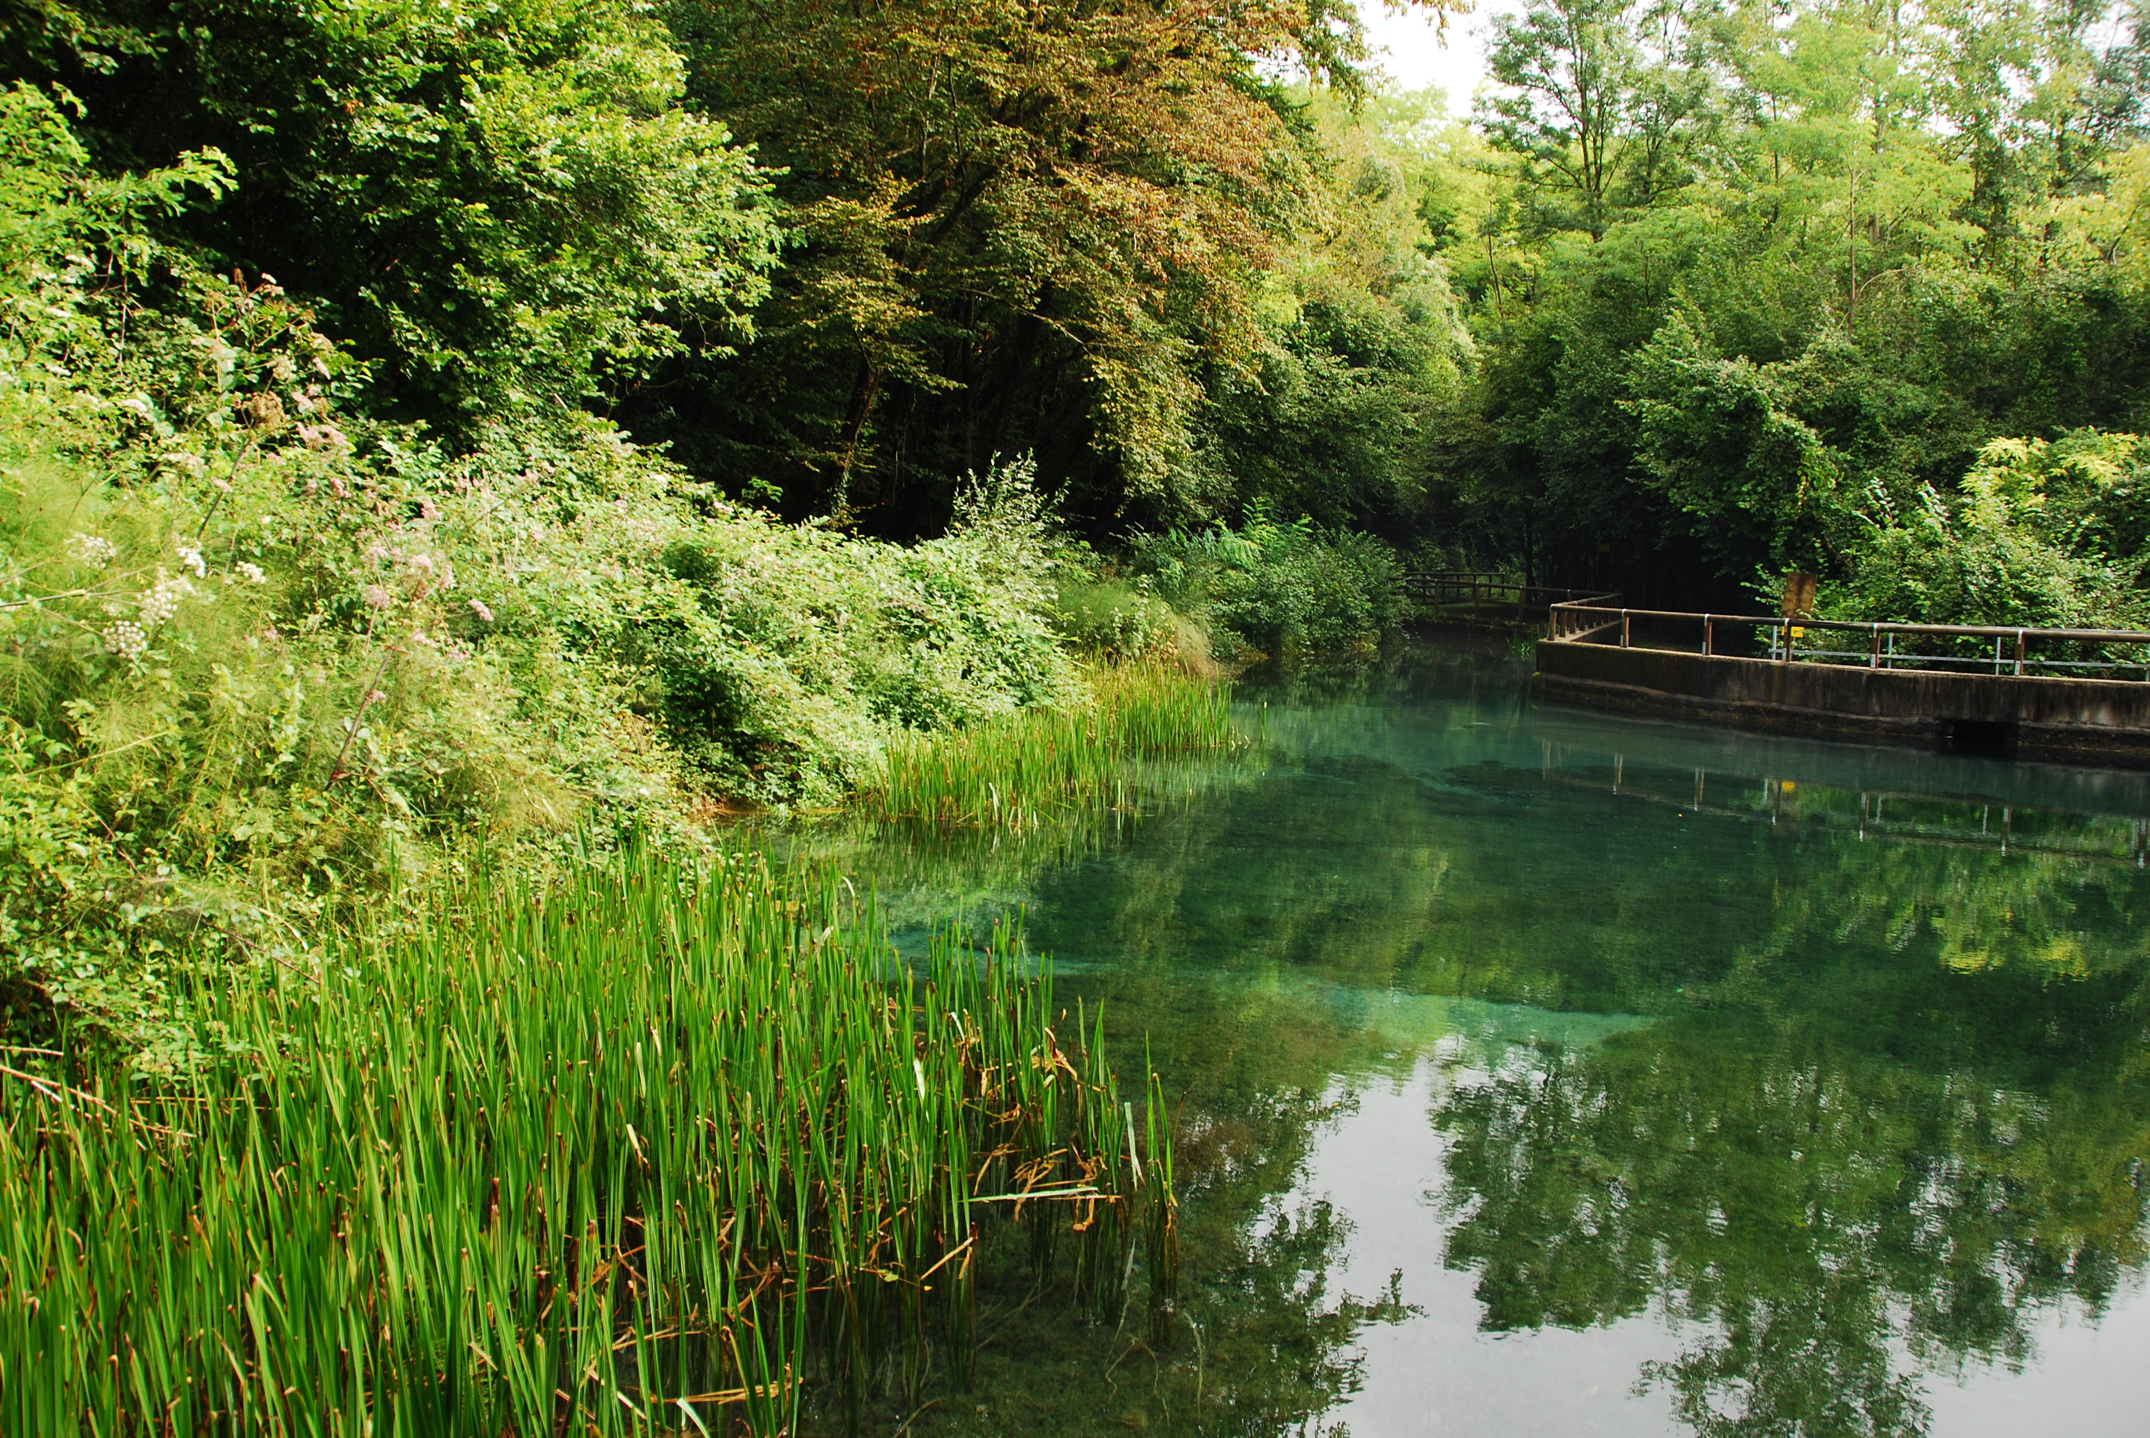
SAINT VITTORE VESES
SAN VITTORE VESES

Slide 3
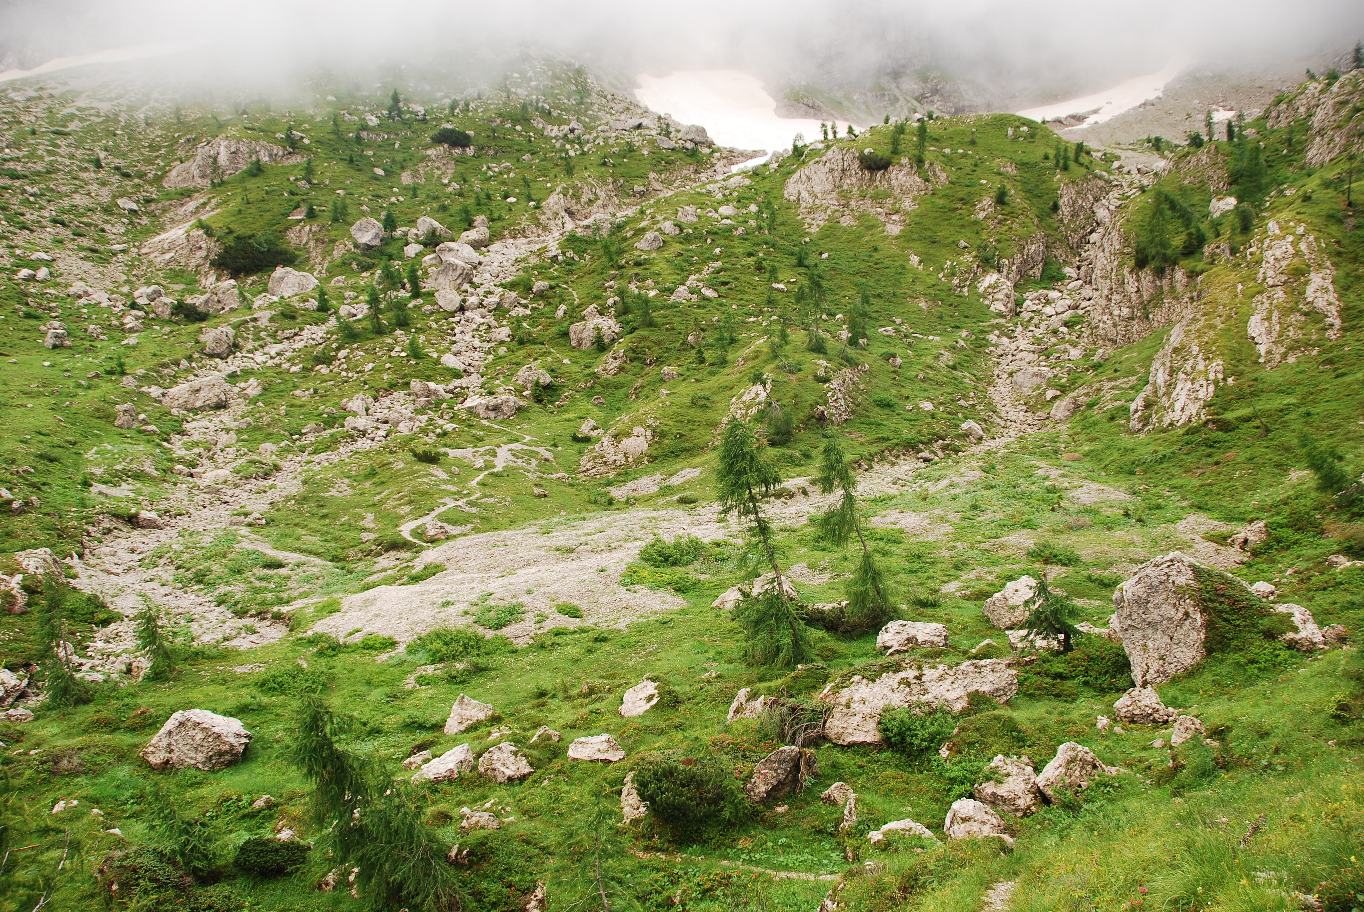
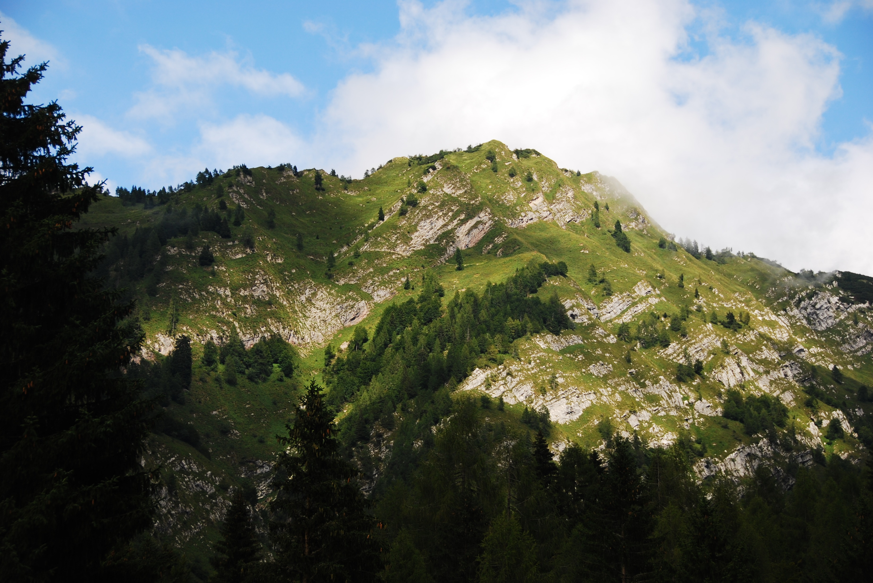
MONT SCHIARA Hora Schiara
MONTE SCHIARA

